Slide 1
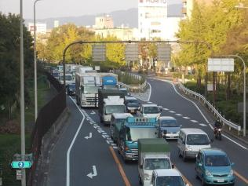
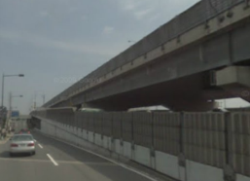
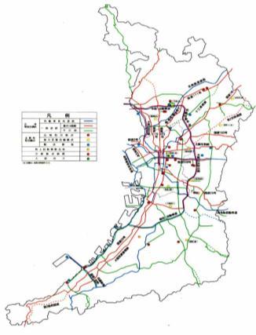
大阪府都市基盤施設維持管理技術審議会
大阪府都市基盤施設長寿命化計画の策定に向けての答申 道路施設長寿命化計画 概要版
道路施設における維持管理・更新の現状と課題
戦略的維持管理の基本方針
≪現 状≫
・日常的な維持管理を着実に実践するとともに、予防保全を中心とした計画的な維持管理による都市基盤施設の長寿命化を基本とし、更新時期についても的確に見極めていく等、「効率的・効果的な維持管理を推進」
・将来にわたり的確に維持管理を実践するため、人材の育成と確保（技術力の向上と継承）に加え、市町村など多様な主体と連携しながら地域単位で都市基盤施設を守り活かしていく「持続可能な維持管理の仕組みを構築」
・限られた資源（財源・人材）を最大限に活用し、「継続的なPDCAサイクルによるマネジメントを推進」
◇道路（橋梁）
・昭和45年の大阪万博開催にあわせ、国道423号（新御堂筋）、
大阪中央環状線など、主要な幹線道路が完成
・主要橋梁(橋長15m以上)のうち43％が、昭和45年までに完成
「効率的・効果的な維持管理の推進」のために講ずべき施策
国道423号
1.点検、診断、評価の手法や体制等を充実する
「致命的な不具合を見逃さない安全の視点と施設の長寿命化を図るための確実性の視点を踏まえた手法の導入」
・全橋梁（コンクリートボックスカルバート含む）に対する近接目視点検を導入する
・定期点検（5年に1回）に加え、施設の状況（経過観察・補修後等）に応じて中間点検の導入や直営点検を実施する
・新技術を活用した不可視部分の点検を導入する
＊道路路面下の空洞調査（道路陥没を未然に防ぐ) ＊走行型画像レーザー計測（トンネルの相対変位を測定し変状を確認）
＊橋梁床版の走行型レーダー計測や小型カメラによる箱桁内部調査 を導入する
＊PCケーブルの電磁波などによる非破壊詳細調査の導入を検討、実施する
・街路樹の特性を考慮し、第三者への影響が大きい樹木について、樹木医による詳細点検を導入する
2.施設の特性に応じた維持管理手法の体系化
「維持管理手法の設定（予防保全対策の拡充、補修時期の最適化）」
・施設毎の目標管理水準を設定する ⇒ 橋梁：健全度70点以上、舗装：MCI5以上、コンクリート構造物・トンネル:Ｂ
道路防災：危険度70点以上の箇所は要対策、40～69点の箇所は状況観察など
・点検結果を蓄積し劣化曲線の精度向上を目指す
「更新と長寿命化(部分更新・補強・補修・通常管理)の考え方を整理」
・健全度不足、設計仕様(大型車荷重・求められる耐震性能など)上の機能不足、安全性やライフサイクルコスト、工事規制の社会
的影響度などを総合的に評価する標準的な施設毎の更新判定フローを設定する
・更新判定フローを踏まえ具体施設をモデルに更新を見極めるための詳細な調査やﾓﾆﾀﾘﾝｸﾞについて検討、実施する
(国道423号橋梁群、大阪中央環状線橋梁群など）
・倒壊の発生など社会的影響が大きい道路照明灯については、時間経過による更新を検討する
3.重点化指標・優先順位の考え方
・健全度や社会的影響度(利用者・代替性・防災)から重点化指標を数値化し、修繕の優先順位化を図る
4.日常的な維持管理の着実な実践
・劣化を抑制し、長寿命化に資するきめ細やかな維持管理作業を直営作業も含めて計画的に推進する
（橋梁支承の塗装やグリスアップ、舗装面のクラック部への補修材の注入等による構造体劣化の抑制を日常的に実施など）
・橋梁の長寿命化を図るため、橋梁の耐力に著しい影響を与える大型車両（過積載）の通行適正化として、違反事業者に対し
過積載の頻度、程度や状況による多様な行政処分を検討する
5.維持管理を見通した新設工事上の工夫、新たな技術、材料、工法の活用と促進策
・橋梁検査路の設置の検討や、維持管理の作業空間対策としてパラペットと桁端部との空間を確保し、支承交換作業等の作業性を
向上させるなど、維持管理しやすい構造を採用する
● 50才を越える橋梁の割合
大阪中央環状線
20年後
大阪府ﾃﾞｰﾀ・橋長15m以上(架設年次不明1橋除く)851橋、H22時点
≪維持管理の取組≫
◇維持管理アクションプログラム（H17策定）
・日常的維持管理と計画的維持管理を区分し、維持管理業務を明確化
◇各種点検要領の策定（H14舗装、H11:橋梁(H25改訂)、H21:トンネル）
◇全国アセットマネジメント担当者会議の設立（H17～）
・ｱｾｯﾄﾏﾈｼﾞﾒﾝﾄの積極導入に向けた全国組織
◇橋梁長寿命化修繕計画（H21策定）
・劣化予測手法を確立
◇施設の長寿命化に資する予防保全対策等を強化（H23～）
・H22：９０億円 → H25：１３０億円（約１．５倍増）
新たな課題
≪課題：効率的・効果的な維持管理の推進≫
◇安全に対する視点
・舗装の陥没、トンネル相対変位、橋梁内部など不可視部分における不具合
への対応
◇効率的・効果的な維持管理に対する視点
・道路法施行規則改正（H26.7）を踏まえた点検頻度の軽重
・施設種別毎の最適な補修タイミング
・予測計画型保全の橋梁、舗装について劣化予測精度の向上
・国道423号、大阪中央環状線など大幹線道路の更新時期の見極め
「持続可能な維持管理の仕組みづくり」のために講ずべき施策
1.人材の育成と確保、技術力の向上と継承
・地域維持管理連携ﾌﾟﾗｯﾄﾌｫｰﾑや橋梁ﾃｸﾆｶﾙｱﾄﾞﾊﾞｲｽ制度（NPO、大学連携）の活用により市町村も含めた橋梁技術講習会
の実施や技術相談の仕組を構築する
2. 現場や地域を重視した維持管理の実践
・地域維持管理連携ﾌﾟﾗｯﾄﾌｫｰﾑの設立、活用にあわせ、府内の管理者が情報共有、連携する場となる「道路ﾒﾝﾃﾅﾝｽ会議(H26.5)」
の活用、ｱﾄﾞﾌﾟﾄﾛｰﾄﾞ等府民協働の取組を推進する
3. 維持管理業務の改善等
・市町村技術支援として橋梁定期点検の一括発注を検討する
≪課題：持続可能な維持管理の仕組みづくり≫
・施設の老朽化に伴う補修や更新が増加する一方、担当職員が減少

